Slide 1



PROMETHEUS & GRAFANA · JOUR 3
Pratiquer
Des tableaux de bord qui parlent, des alertes qui servent
Yohan Parent · Architecte cloud · Édition octobre 2026
Notes:
Projetée à l'arrivée. Mon Codespace de démo tourne depuis 8h30, Grafana ouvert dans un autre onglet, Teams ouvert sur le canal de la formation.
À dire quand tout le monde est assis : « Bonjour à tous. Dernier jour. Hier, on s'est arrêté au moment d'écrire du code dans l'application. Aujourd'hui, on change de rythme : on ne code plus, on pratique. Ce soir, vous aurez construit deux tableaux de bord selon les méthodes de Google, envoyé des alertes dans Teams, dans Slack et par e-mail, et mené une enquête sur une boutique sabotée. »

Slide 2
Aujourd'hui, vous ne codez pas.
Vous pilotez.
L'application est instrumentée. PromQL, l'IA l'écrit et l'explique ; vous comprenez et vous vérifiez. Votre travail : des tableaux de bord, des alertes, une enquête.
Notes:
« Vous êtes des gens d'infrastructure. Lundi, ce n'est pas vous qui instrumenterez les applications : ce sont vos développeurs. Et PromQL, je vous l'ai dit, une IA l'écrit très bien. Mais une IA se trompe avec beaucoup d'assurance. Donc la compétence d'aujourd'hui, ce n'est pas d'écrire du PromQL : c'est de le demander, de le comprendre, et de le vérifier. Je vous demanderai à chaque fois de faire expliquer la requête par l'IA : l'objectif, c'est que vous sachiez ce que fait chaque ligne. »
Je laisse la phrase affichée trois secondes de silence. Elle donne le ton de la journée.

Slide 3
Le programme du jour
Heure | Séquence | Ce que vous aurez fait
9h00 | Démarrer : un Codespace, une commande | Un lab complet qui tourne
9h15 | Les bonnes métriques, PromQL avec l'IA | Quatre requêtes comprises et vérifiées
9h40 | TP A — La boutique en signaux dorés | Un dashboard de service professionnel
11h40 | TP B — Le serveur en méthode USE | Un dashboard machine, relié au premier
12h10 | Auto-audit, bonnes pratiques | Une note sur 10, et ce qu'il faut corriger
13h30 | TP C — Alertmanager, Teams, Slack, e-mail | Des alertes routées, groupées, inhibées
15h00 | TP D — Alerting Grafana, Teams en vrai | Une alerte métier, un message dans Teams
15h30 | Escape game : la boutique sabotée | Deux pannes trouvées sans le terminal
Formation Prometheus & Grafana · Yohan Parent
3
Notes:
« Quatre parties. Ce matin, les tableaux de bord : d'abord les bonnes métriques, puis deux dashboards, un pour le service, un pour la machine, puis vous notez votre travail. Cet après-midi, l'alerting, deux fois : avec Prometheus et l'Alertmanager, puis avec Grafana, pour que vous sentiez la différence dans vos mains. Avec des vrais messages : Teams, Slack, e-mail. Et on finit par un jeu : un escape game, la boutique a été sabotée, à vous de trouver les deux pannes. »
« Dans la colonne de droite, ce que vous aurez fait. Ce soir, on vérifiera ensemble. »
Pauses à 10h30 et 14h30, déjeuner 12h30-13h30. Fin à 16h00, et je tiens l'heure.
[Repères] Pauses 10h30 et 14h30, déjeuner 12h30. Fin 16h00, ferme.

Slide 4
Démarrer en trois minutes
Tout est déjà configuré sur la branche jour3
Onglet PORTS : 3000 Grafana, 9090 Prometheus, 9093 Alertmanager, 8080 Inbox, 8025 Mailpit
Grafana : admin / formation
Rejouable : en cas de doute, on relance
1. Ouvrir (connecté à GitHub) :
https://codespaces.new/yparent/formation-observabilite-lab/tree/jour3
branche jour3 → Create codespace
2. Dans le terminal du Codespace :
./jour3.sh start
3. Attendre : 10 / 10 cibles UP
Le lab est prêt. Bonne journée !
Formation Prometheus & Grafana · Yohan Parent
4
Notes:
C'est la seule manipulation technique de la journée. Je la fais en même temps qu'eux, projetée.
« Un lien, une commande. Le lien ouvre un Codespace directement sur la branche jour3 : tout y est déjà configuré, l'application instrumentée, Prometheus, Grafana, l'Alertmanager, la boîte de réception, un faux serveur de messagerie. Ensuite, dans le terminal, ./jour3.sh start. Trois à cinq minutes la première fois. Quand vous voyez 10 sur 10 cibles UP, levez la main. »
Pendant que ça démarre, je passe la slide suivante.
Ceux qui bloquent : toomanyrequests → docker login avec un compte Docker Hub gratuit, puis relancer. Docker ne répond pas → attendre 30 secondes, relancer. Le script est rejouable : en cas de doute, on relance.

Slide 5
Casser la boutique : vos commandes du jour
Commande | Effet
./lab.sh chaos latency on | off | tout devient 10 fois plus lent
./lab.sh chaos errors on | off | 40 % des appels échouent
./lab.sh chaos cpu 120 | le CPU s'emballe pendant 2 minutes
./lab.sh traffic 30 puis traffic 6 | 30 clients par seconde, puis retour à la normale
docker stop shop-api-2 / docker start shop-api-2 | une instance tombe, puis revient
./jour3.sh repare | tout remettre en ordre
Formation Prometheus & Grafana · Yohan Parent
5
Notes:
« Ces commandes vont servir toute la journée. Elles cassent la boutique de façon contrôlée : lenteur, erreurs, CPU, afflux de clients, une instance qui tombe. Pourquoi casser ? Parce qu'un tableau de bord ou une alerte qu'on n'a jamais vus réagir à une panne, on ne sait pas s'ils marchent. Les pompiers font des exercices d'incendie ; nous, on fait du chaos. »
« Et quand vous êtes perdus : ./jour3.sh repare. Tout revient à la normale. »
[Repères] Un dashboard ou une alerte qu'on n'a jamais vus réagir à une panne, on ne sait pas s'ils marchent.

Slide 6
PARTIE 1
Les bonnes métriques
Partir d'une méthode, pas des métriques qu'on a.
Notes:
« Première question du matin : qu'est-ce qu'on met dans un tableau de bord ? La mauvaise réponse : "toutes les métriques qu'on a". La bonne : on part d'une méthode. Et la méthode la plus connue vient de Google. »

Slide 7
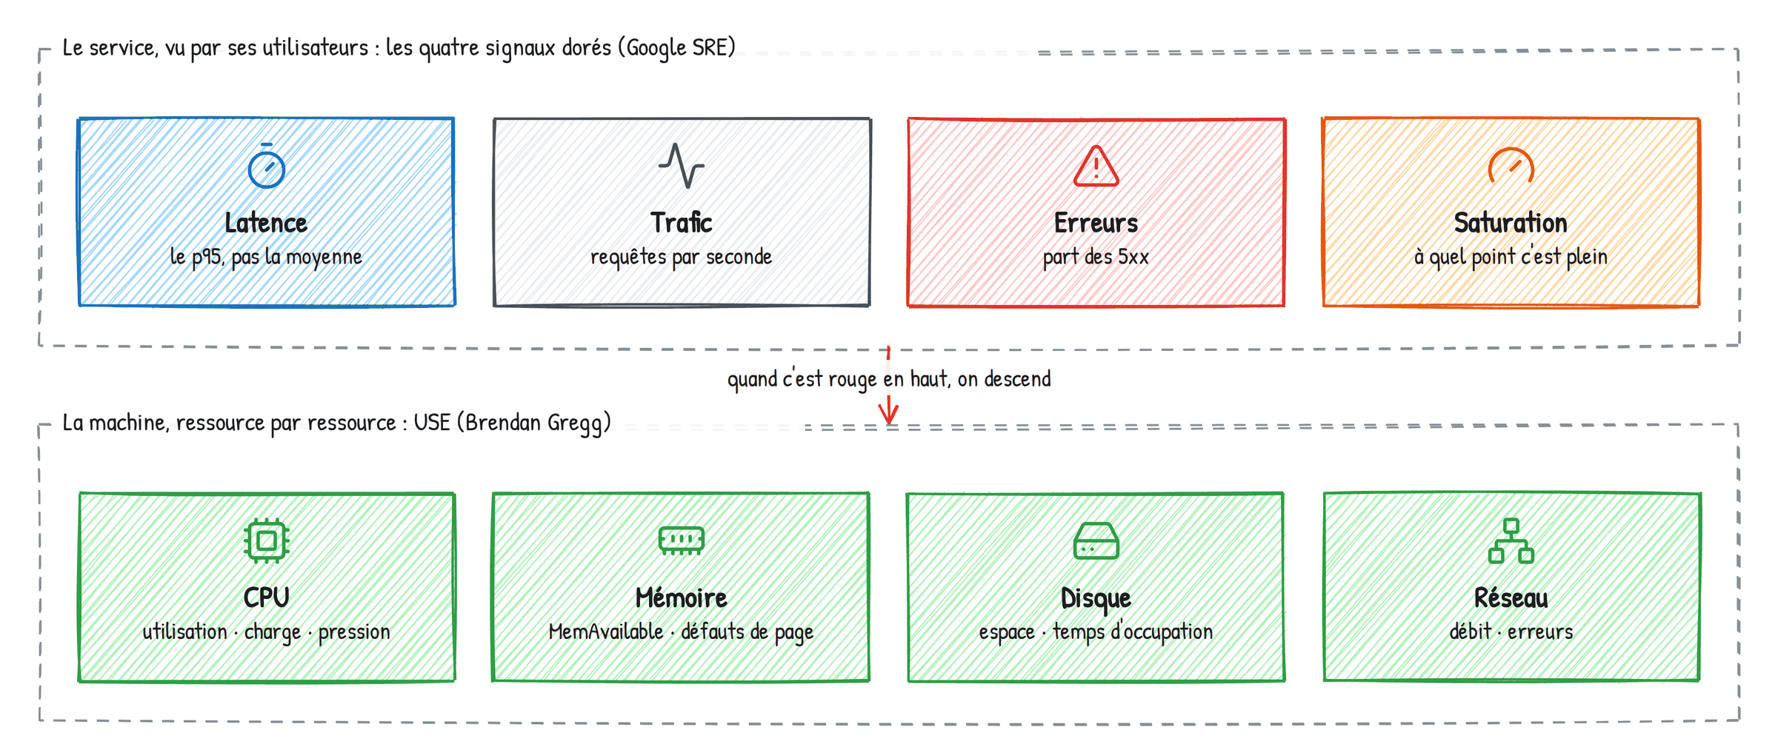
Les quatre signaux dorés (Google SRE)
sre.google/sre-book/monitoring-distributed-systems · brendangregg.com/usemethod.html
Formation Prometheus & Grafana · Yohan Parent
7
Notes:
C'est la slide la plus importante de la journée : tout ce qu'on construit ensuite en découle.
« En 2016, Google publie gratuitement le livre qui décrit comment ses équipes d'exploitation travaillent : Site Reliability Engineering, sur sre.google. Le chapitre 6 dit, en substance : si vous ne pouvez mesurer que quatre choses sur un service visible par des utilisateurs, mesurez celles-là.
La latence : combien de temps pour servir une requête. Avec une subtilité que Google souligne : séparez les requêtes réussies des erreurs. Une erreur 500 renvoyée en 2 millisecondes fait baisser votre latence moyenne ; vous croiriez que tout va mieux alors que tout va plus mal. Et on regarde le p95, pas la moyenne, on a vu pourquoi.
Le trafic : la demande. Des requêtes par seconde pour un site web, des transactions pour une base. C'est le contexte : 2 % d'erreurs sur 10 requêtes ou sur 10 000, ce n'est pas la même histoire.
Les erreurs : le taux de requêtes qui échouent. Explicitement, les 5xx. Implicitement, un 200 avec une page vide. Et par politique : si vous avez promis une réponse en moins d'une seconde, une réponse en 3 secondes est une erreur.
La saturation : à quel point le service est plein. La ressource la plus contrainte : CPU, mémoire, connexions à la base, taille d'une file. C'est le seul des quatre qui prévient avant la panne. »
Comparaison : le tableau de bord d'une voiture. Vitesse (trafic), voyant moteur (erreurs), temps de trajet (latence), jauge d'essence (saturation). Quatre informations, et on conduit.
Transition : « Ce matin, le dashboard de la boutique aura exactement ces quatre chiffres en haut. »

Slide 8
Quatre signaux, quatre questions
Google, Site Reliability Engineering, chapitre 6 « Monitoring Distributed Systems »
1
Latence
2
Trafic
Combien de temps pour répondre ? Le p95, pas la moyenne. Les erreurs à part : une erreur rapide fausse tout.
Combien de demandes ? Le contexte de tout le reste. Jamais rouge : ni bon ni mauvais.
3
Erreurs
4
Saturation
Quelle part échoue ? Explicitement (5xx), implicitement (200 vide), ou par politique (trop lent).
À quel point est-on plein ? La ressource la plus contrainte. Le seul signal qui prévient avant la panne.
Formation Prometheus & Grafana · Yohan Parent
8
Notes:
La version texte du schéma précédent, pour qu'ils aient les définitions sous les yeux pendant le TP A.
« Je vous laisse cette slide au tableau pendant le TP : ce sont vos quatre cases du haut. Retenez surtout deux choses. Le trafic n'est jamais rouge : un afflux de clients, c'est une bonne nouvelle. Et la saturation est le seul des quatre signaux qui prévient : les trois autres constatent, la saturation annonce. »

Slide 9
Signaux dorés, RED, USE : quelle grille pour quoi
Méthode | Ce qu'on mesure | Pour quoi | Source
Signaux dorés | Latence, trafic, erreurs, saturation | Un service vu par ses utilisateurs | Google SRE, ch. 6
RED | Rate, Errors, Duration | Chaque microservice, chaque API | Tom Wilkie, grafana.com/blog
USE | Utilisation, Saturation, Erreurs | Chaque ressource : CPU, mémoire, disque, réseau | Brendan Gregg, brendangregg.com
Aujourd'hui | TP A : la boutique en signaux dorés | TP B : le serveur en USE | Les deux dashboards se lient
Formation Prometheus & Grafana · Yohan Parent
9
Notes:
« Trois méthodes, qui se ressemblent, et qu'on confond souvent.
Les signaux dorés, c'est la vue de l'utilisateur sur un service.
RED, c'est la version simplifiée pour les microservices, proposée par Tom Wilkie : Rate, Errors, Duration. Les trois premiers signaux dorés, sans la saturation. L'intérêt : c'est tellement simple qu'on peut exiger le même dashboard pour chacun des 200 microservices de l'entreprise.
USE, c'est l'autre côté : pas le service, la ressource. Brendan Gregg, l'ingénieur performance de Sun puis de Netflix, l'a formalisée en 2012 : pour chaque ressource, CPU, mémoire, disque, réseau, je regarde l'Utilisation (combien du temps elle est occupée), la Saturation (combien de travail attend), les Erreurs.
La règle pratique : RED ou signaux dorés pour ce que vos utilisateurs voient, USE pour ce que vos serveurs vivent. On alerte sur le premier, on diagnostique avec le second. »
Au tableau : deux étages. En haut « le service » (RED), en bas « les machines » (USE), et une flèche de haut en bas : « quand le haut est rouge, je descends voir le bas ».

Slide 10
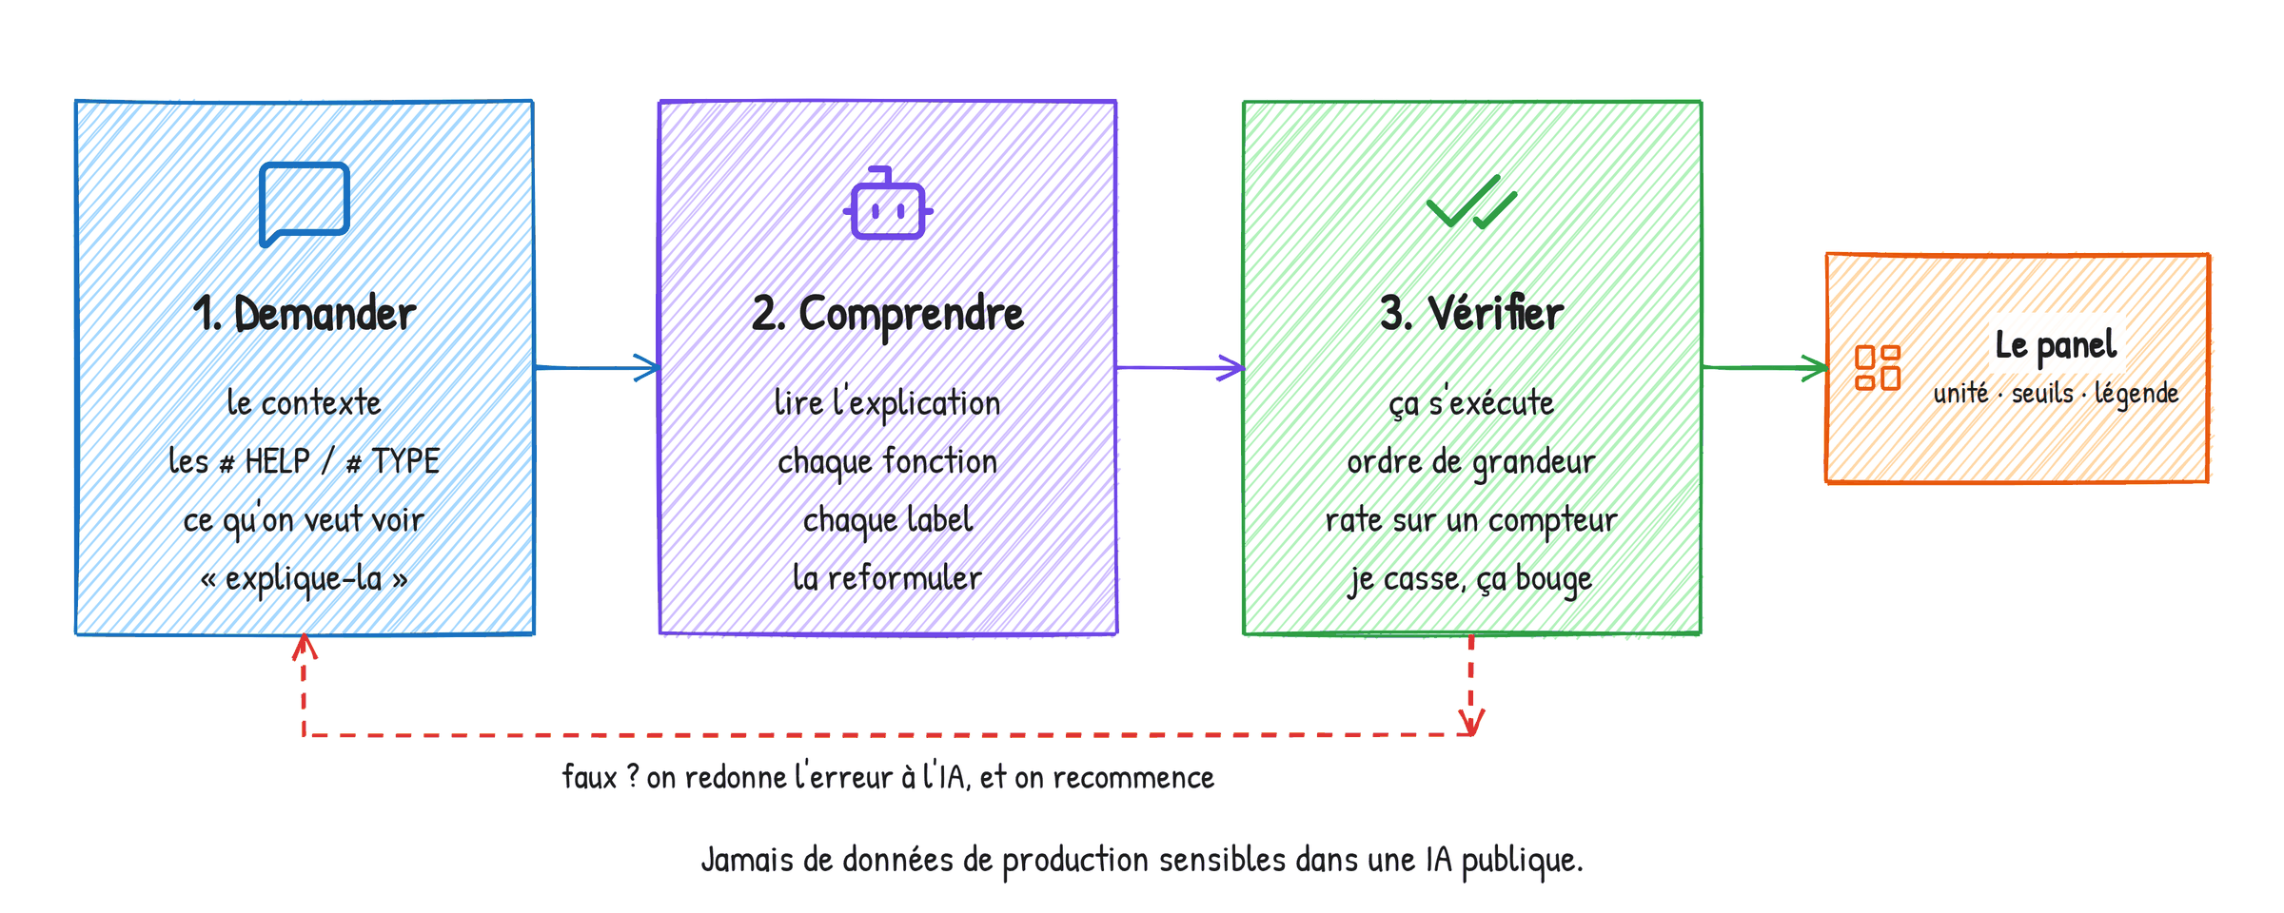
PromQL : demander, comprendre, vérifier
L'IA écrit et explique. Vous comprenez. Vous vérifiez.
Formation Prometheus & Grafana · Yohan Parent
10
Notes:
« Trois étapes. Demander : avec le contexte et les vraies métriques, sinon l'IA invente des noms plausibles qui n'existent pas. Comprendre : l'IA doit expliquer sa requête, ligne par ligne, et vous devez pouvoir la redire en une phrase. Vérifier : quatre contrôles, dont le plus important, je casse et je regarde la courbe bouger. Et si c'est faux, on redonne l'erreur à l'IA : travailler avec une IA, c'est une conversation, pas un distributeur. »
La règle de sécurité, lentement : « Chez un assureur, on ne colle jamais de données de production dans une IA publique. Demandez à votre RSSI quel outil est autorisé. »

Slide 11
Le modèle de demande
Le contexte et les vraies métriques : sinon l'IA invente des noms
« Explique-la » : on doit pouvoir la redire en une phrase
Faux ? On redonne l'erreur à l'IA
Jamais de données de production sensibles dans une IA publique
Je travaille avec Prometheus 3 et Grafana 13.
Voici les métriques disponibles (extrait de /metrics) :
<lignes # HELP et # TYPE, et deux ou trois valeurs>
Les séries ont les labels job="shop-api" et instance.
Écris la requête PromQL pour un panel Grafana qui affiche :
<ce que vous voulez, avec l'unité>.
Utilise $__rate_interval et le filtre instance=~"$instance".
Donne d'abord la requête seule, puis explique-la ligne par
ligne, en français simple : ce que fait chaque fonction,
chaque opérateur et chaque label, et quelle unité on obtient.
Formation Prometheus & Grafana · Yohan Parent
11
Notes:
Je fais la démonstration en direct juste après cette slide (cf. guide formateur) : je copie les lignes # HELP et # TYPE de http_requests_total depuis /metrics, je colle le modèle, je demande le taux d'erreur 5xx en pourcentage.
« Regardez les deux dernières lignes : je demande la requête, puis l'explication ligne par ligne. Ce n'est pas de la politesse : c'est l'objectif. Si vous ne comprenez pas la requête, vous ne saurez pas la réparer le jour où elle sera fausse, et vous ne saurez pas l'expliquer à votre collègue. »
« Les chevrons, c'est ce que vous changez à chaque fois. Le reste, vous le gardez. Il est dans votre guide, copiez-le dans un bloc-notes. »

Slide 12
Comprendre, puis vérifier
Comprendre
Vérifier, en quatre points
Lire l'explication, fonction par fonction
La redire en une phrase à son voisin
Sinon : « réexplique plus simplement »
Une requête qu'on ne comprend pas, on ne saura pas la réparer
1. Elle s'exécute dans Explore
2. L'ordre de grandeur est plausible (6 req/s, pas 60 000)
3. Un compteur est dans rate() ou increase()
4. Je casse : la courbe bouge dans le bon sens
Formation Prometheus & Grafana · Yohan Parent
12
Notes:
« À gauche, comprendre. Lisez l'explication. Le test : pouvez-vous redire la requête en une phrase à votre voisin ? "Elle calcule, pour toute la boutique, la part des requêtes en erreur sur les cinq dernières minutes." Si vous n'y arrivez pas, demandez à l'IA de réexpliquer plus simplement.
À droite, vérifier. Un : ça s'exécute. Deux : l'ordre de grandeur ; si l'IA vous donne 60 000 requêtes par seconde sur notre petite boutique, elle a oublié un rate. Trois : un compteur est toujours dans un rate ou un increase. Quatre, le plus important : je casse et je regarde. Une requête qui n'a jamais vu une panne n'est pas vérifiée. »

Slide 13
EXPLORE
Échauffement : les quatre signaux
Mission
Une requête par signal doré, pour toute la boutique, demandée à l'IA, expliquée, vérifiée. Dans Explore : $__rate_interval devient 5m, et pas de filtre instance.
1
Trafic
2
Erreurs
3
Latence p95
4
Saturation
Environ 6 req/s. Piège : le compteur brut.
0 sans chaos. Piège : status="500" au lieu de =~"5..".
0,15 à 0,25 s. Piège : la moyenne, ou oublier le le.
Quelques % de CPU. Piège : le CPU libre au lieu d'utilisé.
Énoncé complet dans le guide stagiaire · corrigé projeté après recherche
Notes:
« Dix minutes. Une requête par signal doré, pour toute la boutique, dans Explore. L'IA l'écrit et l'explique, vous la vérifiez, et vous écrivez dans votre guide, avec vos mots, ce qu'elle fait. »
Je circule. Je fais lire deux explications à voix haute à la fin. Les pièges sont sur la slide : je les montre seulement à la correction.
Valeurs attendues : trafic 6 à 7 req/s ; erreurs 0 ; p95 0,15 à 0,25 s ; CPU quelques %.
[Repères] 10 minutes. Je circule, je fais lire les explications à voix haute.

Slide 14
PARTIE 2
Des tableaux de bord qui parlent
Une question, un public, une méthode.
Notes:
« Un tableau de bord, c'est une réponse à une question, pour un public. Pas une collection de graphiques. Ce matin, deux dashboards : un pour le service, vu par ses utilisateurs ; un pour la machine, vu par l'infra. Et un lien entre les deux. »

Slide 15
Choisir la visualisation
La question | La visualisation
Ça évolue comment ? | Time series
Ça vaut combien, là, maintenant ? | Stat (avec sparkline)
À quel niveau sur une échelle bornée ? | Gauge
Comparer quelques valeurs | Bar gauge
Une liste à plusieurs colonnes | Table
Une répartition (5 parts max) | Pie chart
Un état dans le temps | State timeline
Une distribution qui évolue | Heatmap
Formation Prometheus & Grafana · Yohan Parent
15
Notes:
« Une visualisation par question, pas par envie.
Ça évolue comment ? Time series. Ça vaut combien, là, maintenant ? Stat, avec une sparkline pour la tendance. À quel niveau sur une échelle bornée, 0 à 100 % ? Gauge. Comparer quelques valeurs entre elles ? Bar gauge. Une liste à plusieurs colonnes ? Table. Une répartition, cinq parts maximum sinon c'est illisible ? Pie chart. Un état dans le temps, up, down, up ? State timeline ou Status history. Une distribution qui évolue, les latences ? Heatmap.
Onze types pratiqués pendant la formation. Ce qu'on ne fera pas : Logs et Traces, il faudrait Loki et Tempo ; Geomap, Node graph, il faudrait d'autres données. »

Slide 16
Ce qui rend un dashboard lisible
1
Les unités
2
Seuils et couleurs
Jamais un 38491023 brut. bytes → 36,7 MiB, percentunit, reqps, currencyEUR.
Vert / orange / rouge cohérents sur tout le dashboard. Rouge = il faut agir.
3
Value mappings
4
Légende et ordre
1 → UP en vert, 0 → DOWN en rouge. Lisible par quelqu'un qui ne connaît pas Prometheus.
{{route}} plutôt qu'un bloc de labels. En haut : « ça va ? ». En bas : le détail. 10-12 panels.
Formation Prometheus & Grafana · Yohan Parent
16
Notes:
« Quatre règles, et je les applique dans les deux TP de l'après-midi.
Les unités. Jamais un 38491023 brut. bytes devient 36,7 MiB, percentunit devient 73 %, reqps, currencyEUR. Grafana convertit, le code n'a pas à le faire.
Seuils et couleurs, cohérents sur tout le dashboard. Vert, orange, rouge veulent dire la même chose partout. Visibles sur Stat, Gauge, Table, et même Time series.
Value mappings : 1 devient UP en vert, 0 devient DOWN en rouge. Un dashboard lisible par quelqu'un qui ne connaît pas Prometheus, un chef de service, le support.
Légende et ordre : {{route}} dans la légende plutôt qu'un bloc de labels. En haut du dashboard, "ça va ?" ; en bas, le détail. Dix à douze panels maximum : au-delà, personne ne les lit. Le dashboard communautaire 1860, avec ses cinquante panels, en est la démonstration. »

Slide 17
TP A
La boutique en quatre signaux dorés
Mission
Le directeur veut un écran unique : en haut, « ça va ? » en cinq secondes ; au milieu, quand, où, combien ; en bas, ce qu'on vend. Pour une instance ou pour toutes.
1
Variable
2
« Ça va ? »
3
Dans le temps
4
Métier
5
Finitions
$instance multi-valeur avec All.
Quatre Stat colorés : trafic, erreurs, latence p95, saturation.
Débit par route, erreurs, p50/p95/p99, heatmap, requêtes en cours.
Chiffre d'affaires / h, moyens de paiement, stock.
Panel Text, annotations Chaos, lien vers le TP B, crash test.
Énoncé complet dans le guide stagiaire · corrigé projeté après recherche
Notes:
« Votre dashboard a trois étages, comme un immeuble. Au rez-de-chaussée, en haut de l'écran, la réponse à "ça va ?" : quatre cases de couleur, une par signal doré. Au premier, les mêmes signaux dans le temps, pour l'équipe technique. Au deuxième, le métier, pour le directeur commercial. Chaque panel a une question en français dans votre guide : vous la posez à l'IA, elle l'explique, vous vérifiez, vous réglez l'affichage. Bloqués plus de cinq minutes sur une requête ? L'annexe de secours, à la fin du guide. Personne ne reste bloqué sur du PromQL aujourd'hui : le sujet, c'est Grafana. »
Je montre la variable et le premier Stat en direct (cf. guide formateur), puis je les laisse travailler.
[Repères] 95 minutes en deux temps, autour de la pause. Les requêtes : l'IA, sinon l'annexe de secours.

Slide 18
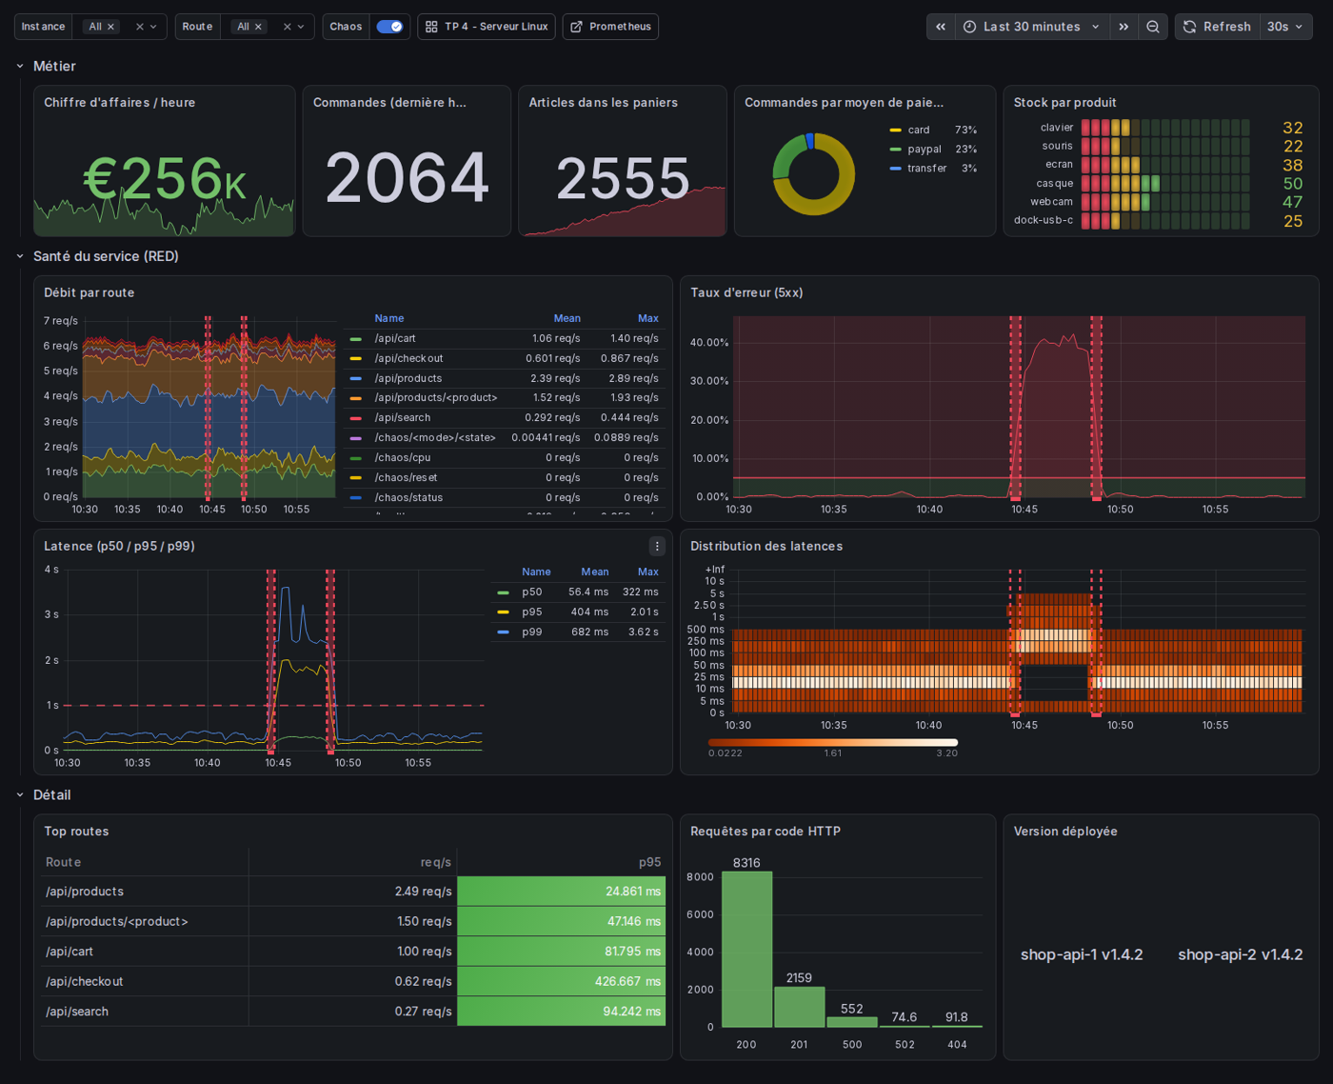
Un exemple de résultat
Le vôtre sera organisé en signaux dorés : quatre cases en haut, le détail en dessous, le métier en bas
Formation Prometheus & Grafana · Yohan Parent
18
Notes:
« Un exemple, construit pendant une autre session. Le vôtre sera organisé en signaux dorés : quatre cases en haut. Je le laisse affiché pendant le TP. »

Slide 19
TP B
Le serveur en méthode USE
Mission
Quand le haut du dashboard boutique est rouge, l'infra veut descendre d'un clic vers la machine et regarder chaque ressource : utilisation, saturation, erreurs.
1
CPU
2
Mémoire
3
Disque, réseau
4
Liens, 1860
Utilisation, charge par cœur, pression (PSI).
MemAvailable, défauts de page majeurs.
Espace, temps d'occupation, erreurs.
Relier les deux dashboards, importer Node Exporter Full.
Énoncé complet dans le guide stagiaire · corrigé projeté après recherche
Notes:
« Même exercice pour la machine. Pour chaque ressource, trois questions : est-elle occupée ? Est-ce que du travail attend ? Y a-t-il des erreurs ? La méthode de Brendan Gregg a un avantage énorme : elle vous empêche d'oublier une ressource. »
« Le panel 2 est un piège volontaire. L'IA va probablement vous proposer une requête qui renvoie "No data". Ne la corrigez pas vous-mêmes : donnez le résultat à l'IA et demandez-lui d'expliquer pourquoi. C'est le meilleur exercice de la journée. »
Puis la chaîne : chaos cpu 120, la case Saturation de la boutique rougit, un clic, le dashboard serveur. « Un diagnostic en deux clics. »
[Repères] 30 minutes. Le piège du panel 2 (« No data ») est le meilleur exercice d'IA de la journée.

Slide 20
Dashboards : le modèle de maturité
Grafana, Dashboard best practices · grafana.com/docs
Faible
Moyen
Élevé
Des dashboards partout, copiés, modifiés à la main. Personne ne sait lequel est le bon. On « parcourt » pour trouver l'info.
Une méthode (signaux dorés, RED, USE), des variables au lieu des copies, des dossiers, des liens du général vers le détail.
Tout est code (JSON, provisioning, Git Sync), relu comme du code. Le même dashboard pour chaque service. On y arrive depuis l'alerte.
Formation Prometheus & Grafana · Yohan Parent
20
Notes:
« Grafana publie dans sa documentation un modèle de maturité en trois niveaux. Je vous demande de vous situer honnêtement.
Faible : des dashboards partout, copiés d'un collègue, modifiés à la main. Il y en a trois qui s'appellent "Prod", personne ne sait lequel est le bon. On passe son temps à chercher. C'est là que sont 80 % des entreprises.
Moyen : une méthode (on vient de voir les signaux dorés et USE), des variables plutôt que dix copies, des dossiers, des liens du général vers le détail. C'est ce qu'on fait aujourd'hui.
Élevé : les dashboards sont du code, relus comme du code, déployés comme du code. Le même dashboard pour chaque service, généré. Et on n'y arrive plus en cherchant : on y arrive depuis l'alerte, qui contient le lien. »
Question à la salle : « Chez vous, vous êtes à quel niveau ? » Réponse habituelle : faible, avec un sourire. « Lundi, vous pouvez passer à moyen en une semaine. »

Slide 21
Auto-audit : notez votre dashboard sur 10
1
Une question, un public (le titre le dit)
6
Pas plus de 12 panels visibles
2
« Ça va ? » en haut, en 5 secondes
7
Une variable plutôt que des copies
3
Une méthode : signaux dorés, RED, USE
8
Les incidents annotés
4
Une unité sur chaque panel
9
Un lien vers le niveau suivant
5
Les couleurs ont le même sens partout
10
Rangé dans un dossier, exportable en code
Formation Prometheus & Grafana · Yohan Parent
21
Notes:
« Dix critères, tirés de la documentation de Grafana et du chapitre 6 de Google SRE. Notez votre dashboard Boutique, honnêtement. Puis échangez d'ordinateur avec votre voisin et notez le sien. Huit minutes. »
Au débrief, je fais lever les mains : qui a 8 ou plus ? Puis les deux critères les plus souvent ratés, en général 8 (annotations) et 9 (lien vers le niveau suivant). « Ce sont les deux qui font gagner le plus de temps pendant un incident. »
[Repères] 8 minutes : le mien, puis celui du voisin. Les plus ratés : 8 et 9.

Slide 22
PARTIE 3
Des alertes qui servent
Un symptôme, une action, le bon canal.
Notes:
« Cet après-midi, on fait sonner des alarmes. Et on va faire la même famille de choses deux fois, avec deux outils, pour que vous sentiez la différence. Avec de vrais canaux : Teams, Slack, e-mail. »

Slide 23
Mauvaise alerte, bonne alerte
« Keep alerting simple, alert on symptoms » — prometheus.io/docs/practices/alerting
Cause
Symptôme
« CPU > 90 % »
Peut-être un problème… ou le serveur qui fait son travail
Réponse quand ça sonne : « je regarde »
C'est un panel, pas une alerte
« Les clients attendent plus de 3 s »
« 5 % des paiements échouent »
Quelqu'un souffre, il faut agir
Un runbook, un responsable, une sévérité
Formation Prometheus & Grafana · Yohan Parent
23
Notes:
« La règle de Google SRE : on alerte sur les symptômes, pas sur les causes. "CPU à 90 %" est une cause possible d'un problème, ou le signe que le serveur fait son travail. "Les clients attendent plus de 3 secondes", "5 % des paiements échouent" : ce sont des symptômes. Quelqu'un souffre, il faut agir.
Corollaire : une alerte doit être actionnable. Si la réponse à "qu'est-ce que je fais quand ça sonne ?" est "rien, je regarde", ce n'est pas une alerte, c'est un panel de dashboard.
Trois niveaux, pas plus. critical : on réveille quelqu'un. warning : on regarde demain matin. info : un ticket, un tableau de bord. La sévérité est un label, on routera dessus. »

Slide 24
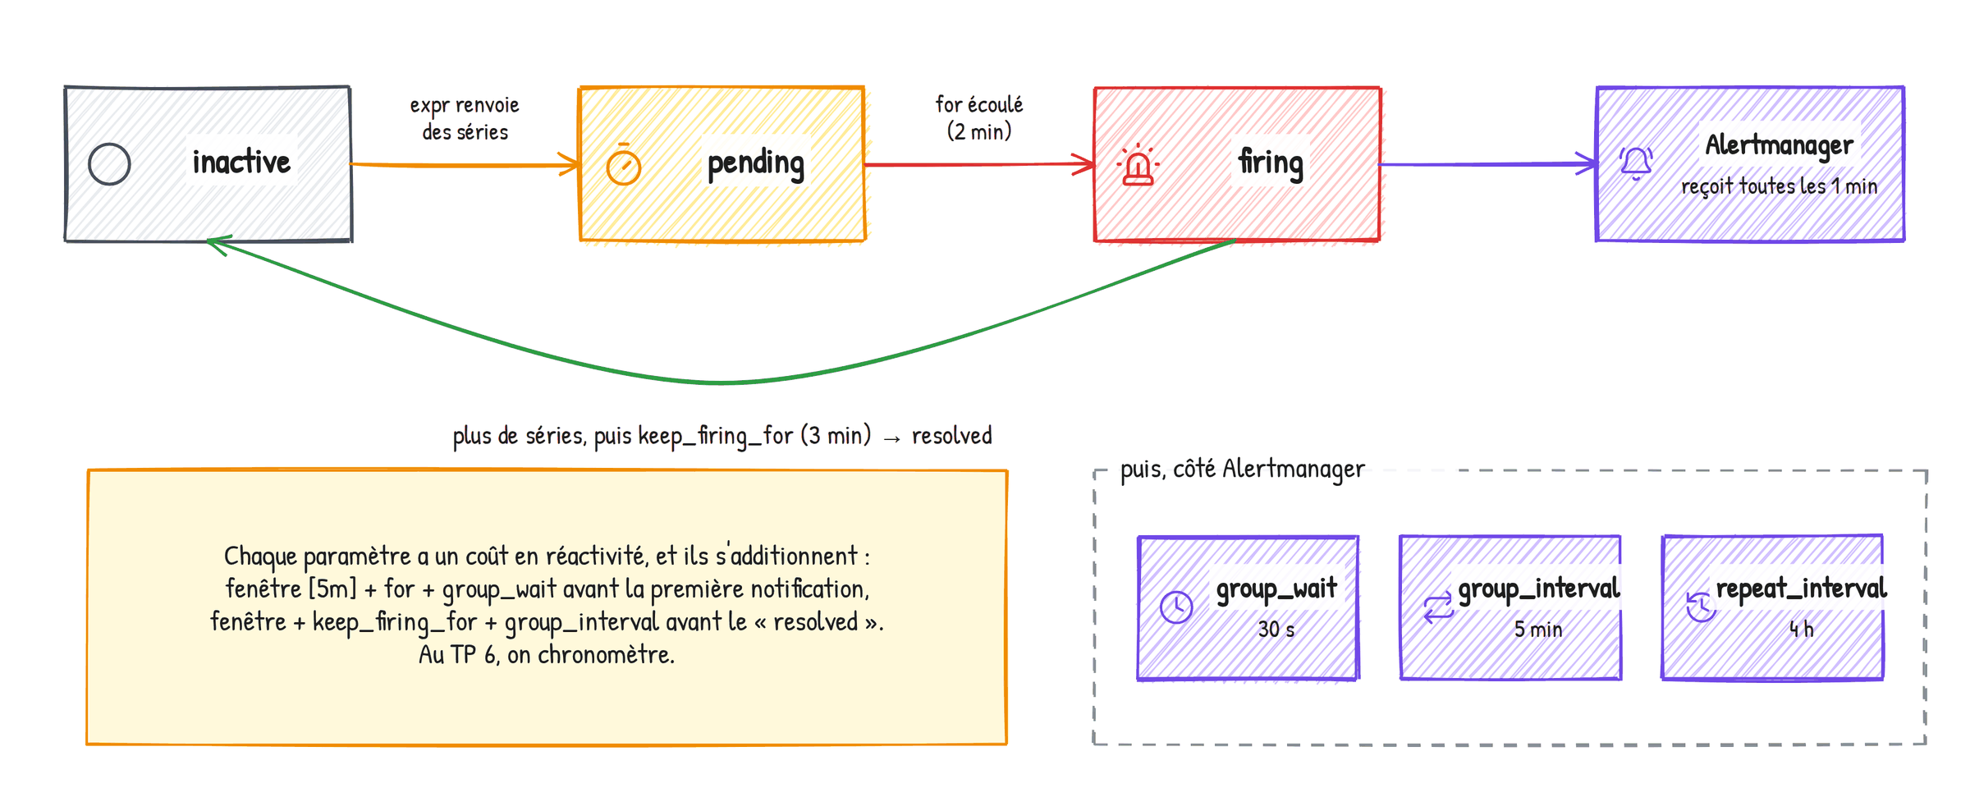
Le cycle de vie d'une alerte
Inactive → Pending (pendant le for) → Firing → l'Alertmanager groupe, attend, envoie
Formation Prometheus & Grafana · Yohan Parent
24
Notes:
« Trois états. Inactive : la condition est fausse. Pending : la condition est vraie, mais pas encore assez longtemps ; c'est le for. Firing : la condition a tenu toute la durée du for, l'alerte part à l'Alertmanager. Puis l'Alertmanager attend le group_wait pour regrouper, et envoie. »
« Le for, c'est l'anti-faux positif. Comparaison : le détecteur de fumée qui sonnerait au premier grille-pain. Tout le monde finirait par enlever la pile. »

Slide 25
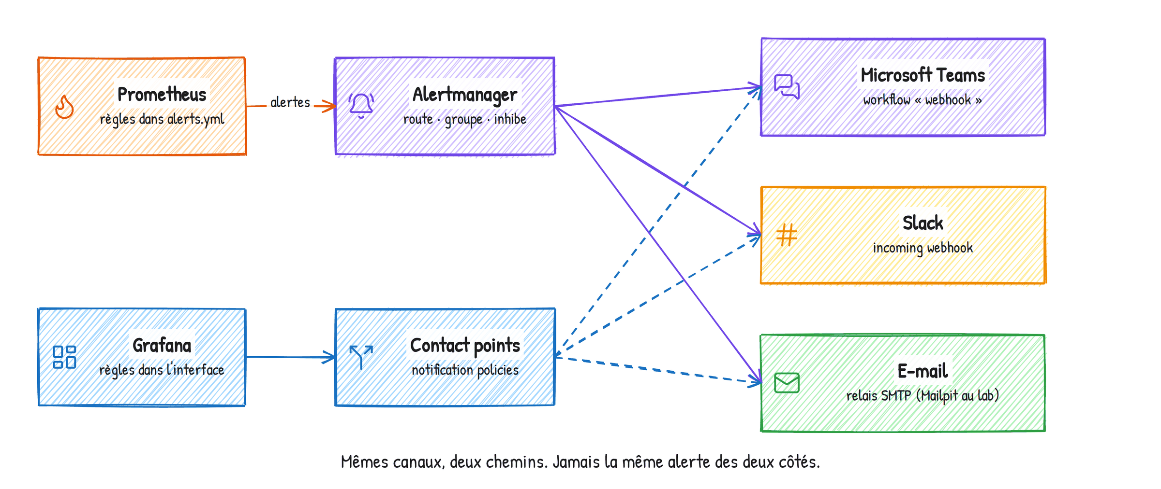
Deux chemins vers les mêmes canaux
Prometheus + Alertmanager, ou Grafana : Teams, Slack, e-mail. Jamais la même alerte des deux côtés.
Formation Prometheus & Grafana · Yohan Parent
25
Notes:
« En haut, le chemin Prometheus : la règle dans un fichier, l'Alertmanager qui route. En bas, le chemin Grafana : la règle dans l'interface, les contact points. Les deux arrivent aux mêmes canaux : Teams, Slack, e-mail. La seule règle : jamais la même alerte des deux côtés, sinon vous recevez tout en double, et le jour où l'une des deux est fausse, personne ne sait laquelle croire. »

Slide 26
Alertmanager ↔ Grafana : les mêmes concepts
Prometheus + Alertmanager | Grafana
règle dans alerts.yml | Alert rule (interface ou provisioning)
for | Pending period
receiver | Contact point
route | Notification policy
silence | Silence
time_intervals | Mute timing
inhibit_rules | (pas d'équivalent direct)
Formation Prometheus & Grafana · Yohan Parent
26
Notes:
« Le tableau de correspondance. Les concepts sont les mêmes, seuls les noms changent : un receiver devient un contact point, une route une notification policy, un time_interval un mute timing. Ce qui n'a pas d'équivalent direct côté Grafana : l'inhibition. Gardez ce tableau, vous allez le vivre dans les deux TP. »

Slide 27
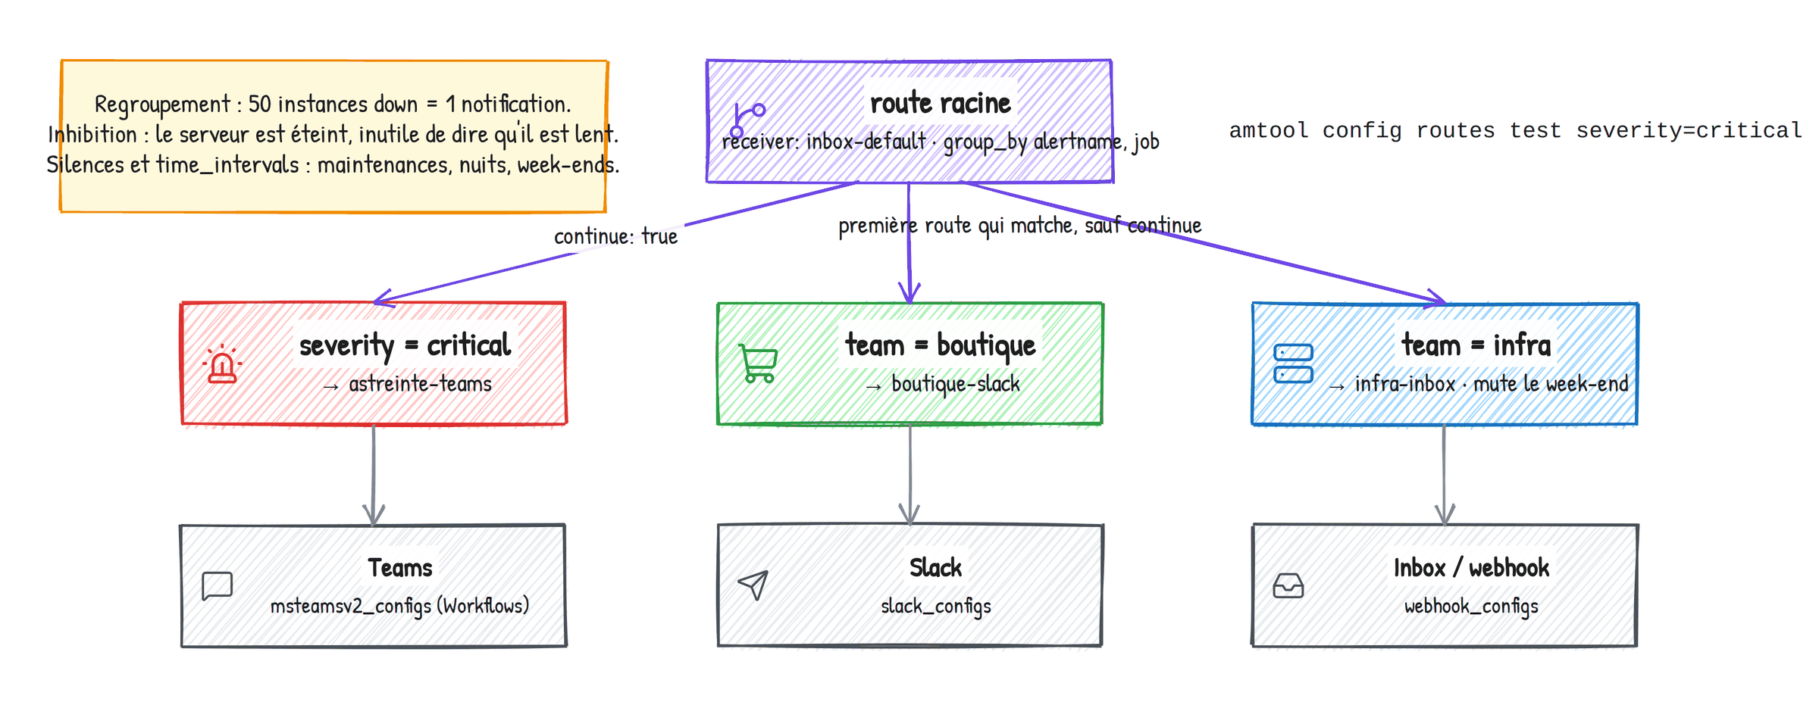
L'arbre de routage
L'alerte entre par la racine et descend ; continue: true = elle continue sa descente (la photocopie)
Formation Prometheus & Grafana · Yohan Parent
27
Notes:
« L'alerte entre par la racine et descend. Elle s'arrête à la première branche dont les labels correspondent, sauf si la branche dit continue: true : elle continue alors de descendre. C'est un aiguillage de gare. Le continue, c'est la photocopie : l'astreinte reçoit l'original, l'équipe reçoit une copie. »
« Et on teste le routage avant la panne, pas pendant : amtool config routes test. »

Slide 28
TP C
Prometheus, Alertmanager, Teams, Slack et e-mail
Mission
L'astreinte veut le critique dans Teams. L'équipe boutique veut ses alertes dans Slack et par e-mail. L'infra dans sa boîte. Et personne ne veut « le paiement est lent » quand le site est déjà en erreur.
1
Règles
2
Routage
3
Casser
4
Inhibition
5
Silence
cp jour3/alerting/alerts.yml : lire, symptôme ou cause ?
Prédire, puis amtool config routes test.
chaos errors : Teams, Slack, e-mail, chronométrés.
Le critique fait taire le warning.
Maintenance de 30 minutes.
Énoncé complet dans le guide stagiaire · corrigé projeté après recherche
Notes:
« Les fichiers sont fournis, dans jour3/alerting. Vous les copiez, vous les lisez, vous les modifiez un peu. Personne n'écrit 80 lignes de YAML aujourd'hui. Si une expression vous échappe, collez-la dans l'IA et demandez l'explication. »
« Partie 2 : vous prédisez avant de vérifier. C'est un jeu : qui a tout bon ? »
« Partie 3 : vous cassez, et vous chronométrez. Une carte Teams et un message Slack dans l'Inbox, un e-mail dans Mailpit. Ouvrez l'e-mail : c'est exactement ce que recevrait l'équipe. »
La partie 6, je la fais en démonstration : ./jour3.sh teams avec l'URL du workflow de la salle, chaos errors, et le message arrive dans le Teams projeté.
[Repères] 50 minutes. Partie 6 en démonstration : le vrai Teams avec ./jour3.sh teams.

Slide 29
Teams en 2026 : un workflow, une adresse
Les connecteurs « Incoming Webhook » d'Office 365 sont remplacés par les workflows
1
Dans Teams
2
L'adresse
Le canal (ou la conversation) → ⋯ → Workflows → modèle « Send webhook alerts to a channel » (Post to a channel when a webhook request is received).
Le workflow donne une URL. C'est un secret : qui l'a peut écrire dans le canal.
3
Grafana
4
Alertmanager
Contact point Microsoft Teams → coller l'URL → Test.
msteamsv2_configs avec webhook_url_file : l'URL dans un fichier, pas dans Git. Au lab : ./jour3.sh teams '<URL>'.
Formation Prometheus & Grafana · Yohan Parent
29
Notes:
« Point important pour vous, puisque vous utilisez Teams. Pendant des années, on créait un "connecteur Incoming Webhook" dans un canal. Microsoft l'a remplacé par les workflows. Dans Teams : le canal, les trois points, Workflows, et le modèle "Send webhook alerts to a channel", qui s'appelle aussi "Post to a channel when a webhook request is received". Vous nommez le workflow, vous choisissez l'équipe et le canal, et Teams vous donne une adresse. »
« Cette adresse est un secret : quiconque l'a peut écrire dans votre canal. Donc dans Grafana, on la colle dans un contact point Microsoft Teams. Dans l'Alertmanager, on la met dans un fichier à part, webhook_url_file, qui ne part pas dans Git. Au lab, la commande ./jour3.sh teams fait exactement ça. »
Si la politique de l'entreprise bloque les workflows : un webhook vers un service intermédiaire, ou l'e-mail vers l'adresse du canal Teams (chaque canal a une adresse e-mail).

Slide 30
L'e-mail, sans surprise
Au lab
En production
Mailpit : un faux serveur SMTP avec une interface web (port 8025)
Grafana : contact point Email, GF_SMTP_HOST=mailpit:1025
Alertmanager : email_configs, smarthost mailpit:1025
On voit l'e-mail exactement comme le destinataire
Le relais SMTP de l'entreprise (Exchange, Microsoft 365)
TLS et un compte de service, mot de passe en fichier
Une liste de diffusion par équipe, pas des adresses nominatives
L'e-mail pour le non urgent ; Teams ou l'astreinte pour le critique
Formation Prometheus & Grafana · Yohan Parent
30
Notes:
« L'e-mail, c'est le canal le plus ancien et le plus fiable. Au lab, Mailpit joue le serveur de messagerie : il accepte tout et montre les e-mails dans une page web, comme une vraie boîte. En production, c'est le relais SMTP de l'entreprise, avec TLS et un compte de service. »
« Une règle d'usage : l'e-mail pour ce qui n'est pas urgent, le rapport du matin, les warnings. Le critique va dans Teams ou dans l'outil d'astreinte : personne ne lit ses e-mails à 3 h du matin. Et des listes de diffusion par équipe, jamais des adresses nominatives : les gens partent en vacances, les équipes restent. »

Slide 31
TP D
L'alerting de Grafana, Teams en vrai
Mission
Le directeur commercial ne lira jamais un YAML. Il veut un e-mail si le chiffre d'affaires s'effondre, et l'astreinte veut voir l'alerte dans Teams. On ne duplique pas les alertes du TP C.
1
Contact points
2
Politique
3
Règle métier
4
Comparer
Email (Mailpit) et Microsoft Teams (l'URL de la salle) : Test !
Défaut → Teams ; team=commerce → e-mail.
CA / heure sous la moitié : ./lab.sh traffic 1.
Le tableau Alertmanager / Grafana, ensemble.
Énoncé complet dans le guide stagiaire · corrigé projeté après recherche
Notes:
« Le directeur commercial ne lira jamais un fichier YAML, et il veut pouvoir changer son seuil lui-même. On lui fait son alerte dans Grafana. Et on ne refait pas les alertes techniques du TP C. »
« Le moment que j'attends depuis ce matin : chacun crée un contact point Microsoft Teams avec l'adresse du canal de la salle, et clique sur Test. Regardez l'écran. » Les messages arrivent les uns après les autres dans le Teams projeté. Effet garanti.
La règle métier se déclenche avec ./lab.sh traffic 1 : le chiffre d'affaires tombe d'environ 170 000 à 20 000 € par heure en deux minutes.
[Repères] 30 minutes. Le moment où les messages des stagiaires arrivent dans le Teams projeté.

Slide 32
Quand utiliser quoi
Les deux coexistent très bien. Jamais la même alerte des deux côtés.
Prometheus + Alertmanager
Grafana
Alertes techniques, critiques, qui doivent survivre à tout
Dans Git, relues, testées (promtool, amtool)
Inhibition, routage fin, haute disponibilité simple
Alertes métier, multi-sources (SQL, logs, cloud)
Pour les équipes qui vivent dans Grafana
Le lien règle ↔ panel, réglable dans l'interface
Formation Prometheus & Grafana · Yohan Parent
32
Notes:
« Prometheus plus Alertmanager : pour les alertes pures métriques. Versionnées dans Git, testées avec promtool, évaluées là où sont les données, sans dépendre de Grafana. Si Grafana tombe, les alertes continuent. La haute disponibilité est triviale.
L'alerting Grafana : quand la condition mélange plusieurs sources, un log Loki et une métrique. Pour les alertes sur SQL. Pour les équipes qui vivent dans Grafana et n'ouvriront jamais un YAML. Et pour le lien direct entre une règle et un panel : la notification arrive avec le graphique.
Les deux coexistent très bien. Ce qu'il ne faut pas faire : dupliquer la même alerte des deux côtés. Deux notifications, deux vérités, et un jour l'une des deux est fausse. »

Slide 33
Le niveau suivant : alerter sur un budget d'erreur
Objectif 99,9 % sur 30 jours · Google, The Site Reliability Workbook, ch. 5 « Alerting on SLOs »
Vitesse de consommation | Fenêtre longue | Fenêtre courte | Budget consommé | Action
14,4 × la normale | 1 h | 5 min | 2 % | On réveille quelqu'un
6 × la normale | 6 h | 30 min | 5 % | On réveille quelqu'un
1 × la normale | 3 jours | 6 h | 10 % | Un ticket, demain matin
Formation Prometheus & Grafana · Yohan Parent
33
Notes:
Je le présente pour qu'ils sachent que ça existe, on ne le pratique pas.
« Le deuxième livre de Google, le Site Reliability Workbook, propose d'alerter non pas sur "plus de 5 % d'erreurs", mais sur la vitesse à laquelle on consomme son budget d'erreur. Si on promet 99,9 % sur 30 jours, on a le droit à 43 minutes de panne par mois. Brûler ce budget 14,4 fois trop vite pendant une heure, c'est 2 % du mois parti : on réveille quelqu'un. Une fois la normale pendant trois jours : un ticket. C'est comme ça qu'on parle aux métiers : "au rythme actuel, on ne tiendra pas notre promesse". »

Slide 34
PARTIE 4
Bonnes pratiques, jeu, et après
Ce qu'on vérifie avant la production. Puis on joue.
Notes:
« Dernière partie. Deux slides de bonnes pratiques, que vous retrouverez en checklists à la fin de votre guide. Puis on joue. »

Slide 35
Configurer Prometheus proprement
prometheus.io/docs/practices
Des intervalles sages
Des labels qui identifient
15 à 60 s pour le scrape. scrape_timeout inférieur à l'intervalle.
external_labels cluster et replica ; env, team, service sur les cibles. Jamais d'identifiant unique en label.
Des garde-fous
Valider avant de recharger
sample_limit sur les exporters tiers, metric_relabel_configs pour jeter l'inutile.
promtool check config, check rules, test rules en CI.
Une rétention raisonnable
Des versions figées
15 à 30 jours en local. Au-delà : Thanos, Mimir, VictoriaMetrics.
La LTS, en version exacte, jamais latest.
Formation Prometheus & Grafana · Yohan Parent
35
Notes:
« Six règles de configuration, que vous allez chercher dans un fichier réel dans dix minutes.
Des intervalles sages : 15 secondes, c'est le standard. 1 seconde, c'est 15 fois plus d'échantillons, 15 fois plus de disque, et vous ne verrez rien de plus. Et le timeout toujours plus petit que l'intervalle, sinon Prometheus refuse de démarrer.
Des labels qui identifient : cluster et replica en external_labels, c'est ce qui a permis à Thanos de dédupliquer. env, team, service sur les cibles : c'est ce qui permet de router les alertes. Et jamais un identifiant unique en label : un user_id, c'est une série par client, un million de clients, un million de séries, Prometheus tombe.
Des garde-fous : sample_limit sur un exporter que vous ne maîtrisez pas. S'il se met à exposer 200 000 séries, le scrape est refusé et up passe à 0 : vous le voyez, Prometheus survit.
Valider : promtool, en CI. Mais promtool vérifie la syntaxe, pas le bon sens.
La rétention : 15 à 30 jours en local. Au-delà, c'est le travail de Thanos.
Des versions figées : la LTS, jamais latest. On en a parlé mardi. »

Slide 36
Sécuriser Prometheus et Grafana
prometheus.io/docs/operating/security · grafana.com/docs : Configure security
Prometheus
Grafana
Aucune authentification par défaut : jamais exposé tel quel
web.config.file (TLS, bcrypt) ou reverse proxy SSO
API admin seulement si nécessaire
Secrets en *_file, jamais dans le YAML
TLS vérifié vers les cibles
Mot de passe admin changé au premier démarrage
Pas d'accès anonyme, jamais en Admin
SSO, équipes, droits par dossier
Service accounts à jetons limités
Sources de données provisionnées
Formation Prometheus & Grafana · Yohan Parent
36
Notes:
« Prometheus n'a aucune authentification par défaut. N'importe qui qui atteint le port 9090 lit toutes vos métriques, et avec l'API admin activée, peut les supprimer. Donc : jamais exposé tel quel. Soit le fichier web.config.file avec TLS et un mot de passe haché en bcrypt, soit, mieux, un reverse proxy avec le SSO de l'entreprise.
Les secrets : jamais dans le YAML, qui finit dans Git. password_file, bearer_token_file : le secret est dans un fichier monté à part, géré par votre coffre-fort.
Et vers les cibles : TLS vérifié. insecure_skip_verify, c'est désactiver la ceinture parce qu'elle gratte.
Grafana : on change admin/admin au premier démarrage, et en provisioning, pas à la main. Pas d'accès anonyme, et surtout jamais en rôle Admin. Le SSO de l'entreprise, des équipes, des droits par dossier. Pour les scripts, des service accounts avec des jetons limités, pas le compte d'un humain. »
> Anecdote : le Grafana public. Des chercheurs en sécurité trouvent régulièrement des milliers d'instances Grafana exposées sur Internet avec admin/admin, et des Prometheus ouverts qui listent les noms de toutes les machines internes d'une entreprise. Une métrique, c'est une cartographie de votre SI offerte à qui la demande.

Slide 37
ESCAPE GAME
La boutique sabotée
Mission
Cette nuit, quelqu'un a saboté la boutique. Deux incidents se cachent. Vous êtes l'astreinte : trouvez-les avec vos outils, et seulement eux.
1
./jour3.sh mystere
2
Enquêter
3
Le rapport
4
La vérité
Puis on ferme le terminal. 12 minutes.
Dashboards, Explore, alertes, Inbox, Mailpit, l'IA. Pas de docker, pas de logs.
Quoi, où, quel signal, quel outil, quelle alerte.
./jour3.sh solution, puis les questions éclair.
Énoncé complet dans le guide stagiaire · corrigé projeté après recherche
Notes:
Je le lance avec énergie, c'est le moment le plus attendu.
« Cette nuit, quelqu'un a saboté la boutique. Deux incidents se cachent. Vous êtes l'astreinte. Tapez ./jour3.sh mystere, puis fermez le terminal : à partir de là, interdit le terminal, docker, les logs. Vous avez vos dashboards, Explore, les alertes, l'Inbox, Mailpit, et l'IA pour vous aider à écrire une requête. Douze minutes. Remplissez le rapport d'enquête : quoi, où, quel signal, quel outil, quelle alerte. »
Je chronomètre au tableau. À 12 minutes : « Stop. ./jour3.sh solution. » Chacun découvre sa solution, compte ses points. Puis les questions éclair.
Chaque Codespace tire deux sabotages au hasard parmi sept : les voisins n'ont pas les mêmes, inutile de copier.
[Repères] 20 minutes. En binôme ou seul. 3 points par incident localisé, bonus pour l'incident sans alerte.

Slide 38
Le barème de l'escape game
Ce que vous trouvez | Points
Un incident, avec sa localisation (quelle instance, quel service) | 3 par incident
Le bon signal doré ou la bonne ressource USE | 1 par incident
L'outil ou le panel qui l'a montré | 1 par incident
L'alerte qui a sonné et son canal (ou : aucune) | 1 par incident
Un incident qui n'a déclenché aucune alerte, et l'alerte qui manquait | 2 de bonus
Les questions éclair, à la fin | 1 par bonne réponse
Formation Prometheus & Grafana · Yohan Parent
38
Notes:
« Le barème. 3 points par incident trouvé et localisé. 1 point pour le bon signal, 1 pour l'outil, 1 pour l'alerte. Et 2 points de bonus si vous avez trouvé un incident qui n'a déclenché aucune alerte, en disant quelle alerte aurait dû exister : c'est exactement le travail d'une revue post-incident. »
Les questions éclair (réponses dans le guide formateur), à voix haute, premier qui lève la main.
[Repères] Score sur 20. Le binôme gagnant choisit la musique de la pause suivante… ou est applaudi.

Slide 39
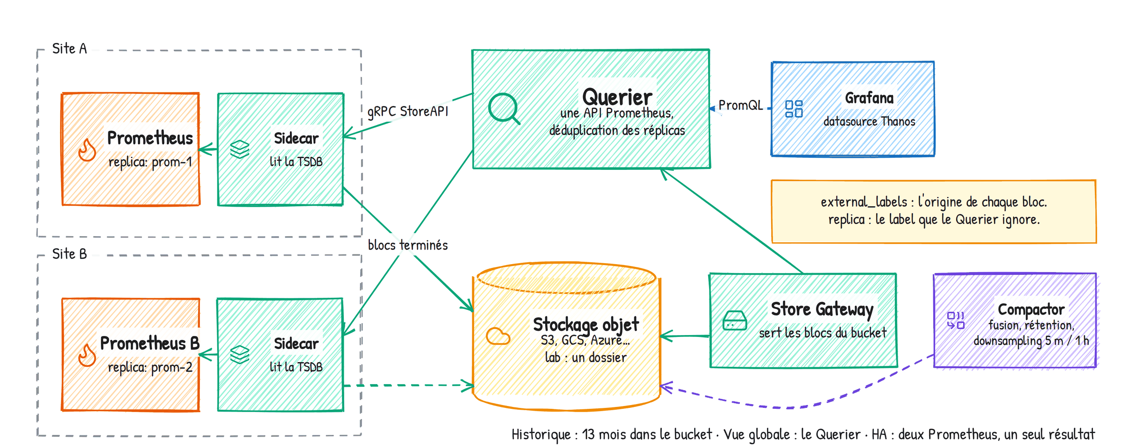
Thanos en cinq minutes
Vue globale, déduplication, historique long sur stockage objet · ./jour3.sh thanos on, port 10902
Formation Prometheus & Grafana · Yohan Parent
39
Notes:
Démonstration sur mon Codespace de démo, où Thanos tourne depuis 13h25 (./jour3.sh thanos on).
« Un Prometheus garde quelques semaines, sur un seul serveur. Thanos ajoute, sans toucher aux Prometheus : une vue globale sur plusieurs Prometheus, la déduplication de deux jumeaux, et des années d'historique sur du stockage objet. » Puis : port 10902, Stores, up{job="shop-api"} : 2 séries ; je décoche Use Deduplication : 4. « Les alternatives : Mimir, VictoriaMetrics. Même API : Grafana ne voit pas la différence. À essayer chez vous : ./jour3.sh thanos on. »

Slide 40
Lundi matin
Choisissez un service. Un seul.
Ses quatre signaux dorés en haut d'un dashboard. Une alerte sur un symptôme,
avec un responsable, un runbook, et le bon canal Teams. Le reste viendra.
Dans votre guide : la synthèse de la formation, les checklists de mise en production, les ressources.
github.com/yparent/formation-observabilite-lab · sre.google · prometheus.io/docs/practices · grafana.com/docs
Merci à tous.
Notes:
« Lundi matin, ne faites pas tout. Choisissez un service. Un seul. Ses quatre signaux dorés en haut d'un dashboard. Une alerte sur un symptôme, avec un responsable, un runbook, et le bon canal Teams. C'est tout. Dans un mois, vous aurez dix services, parce que vos collègues viendront vous demander le même. »
« À la fin de votre guide : une synthèse de toute la formation, quatre checklists de mise en production, un déroulé type, et toutes les ressources. Gardez-le. »
Tour de table éclair : un service chacun, à voix haute. Puis : « Mardi matin, vous ne saviez pas ce qu'était une série temporelle. Aujourd'hui, vous avez construit deux tableaux de bord selon les méthodes de Google, envoyé des alertes dans Teams et par e-mail, et retrouvé deux pannes sans toucher au terminal. Merci à tous. »

